Slide 1

Zakon o krijumčarenju
Nela Jović E2 22/2023
Filip Ilić E2 25/2023

Slide 2
Osnovne celine projekta
Uvod
Cilj i motivacija
Tehnologija
Web aplikacija
Domen
Razvoj domena
Funckcionalnost
Rasuđivanje

Slide 3

uvod
Zakon o krijumčarenju
AkomaNtoso notiranje
Ekstrakcija metapodataka sudskih odluka – GPT
Rasuđivanje po slučajevima
Rasuđivanje po pravilima

Slide 4




tehnologije
Python
jColibry
DrDevice
React

Slide 5
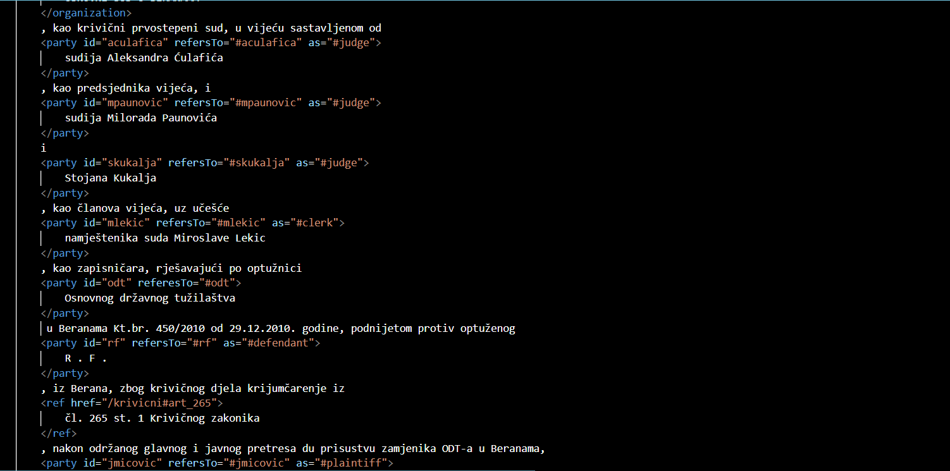
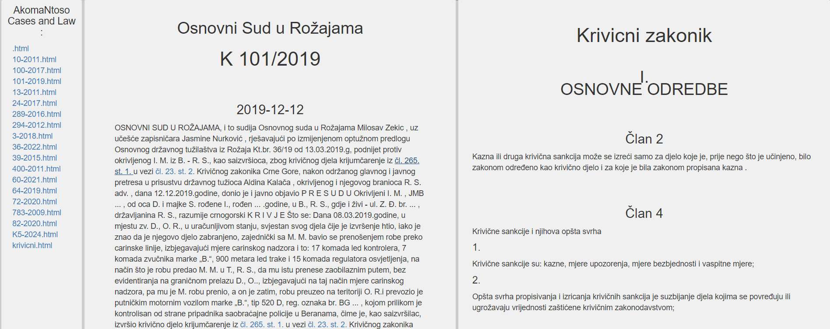
Domen
Izbor relevatnog zakona i pronalazak sudskih presuda
Anotiranje u AkomaNtoso formatu
Prikaz AkomaNtoso dokumenata u obliku html-a

Slide 6
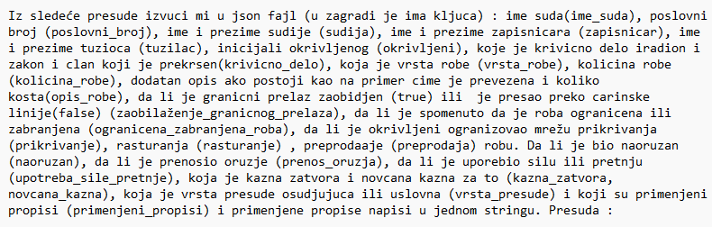

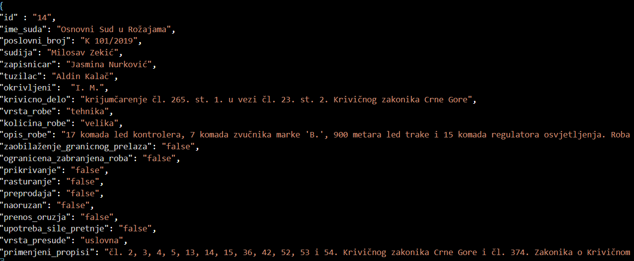
domen
Ekstrakcija metapodataka pomoću jezičkog modela GPT-a
Koriščenje dobijenih metapodataka za modelovanje sličnosti
METAPODACI :
Ime suda
Broj
Sudija
Zapisničar
Tužilac
Okrivljeni
Krivično delo
Vrsta robe
Količina robe
Opis robe
Zaobilaženje graničnog prelaza
Ograničena ili zabranjena roba
Prikrivanje
Rasturanje
Preprodaja
Naoružan
Prenos oružja
Upotreba sile ili pretnje
Vrsta presude
Primenjeni propisi

Slide 7
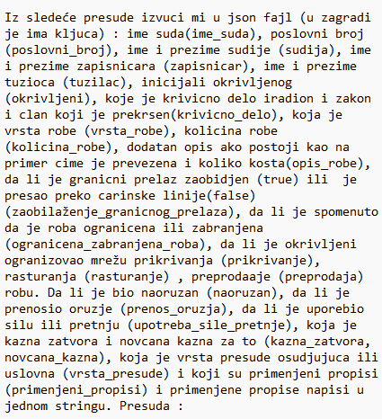
Rad sa GPT jezičkim modelom
DeepLearning.AI (https://www.deeplearning.ai/short-courses/chatgpt-prompt-engineering-for-developers/)
"ime_suda": "Osnovni Sud u Rožajama",
"poslovni_broj": "K 101/2019",
"sudija": "Milosav Zekić",
"zapisnicar": "Jasmina Nurković",
"tuzilac": "Aldin Kalač",
"okrivljeni": "I. M.",
"krivicno_delo": "krijumčarenje čl. 265. st. 1. u vezi čl. 23. st. 2. Krivičnog zakonika Crne Gore",
"vrsta_robe": "tehnika",
"kolicina_robe": "velika",
"opis_robe": "17 komada led kontrolera, 7 komada zvučnika marke 'B.', 900 metara led trake i 15 komada regulatora osvjetljenja. Roba je prevezena putničkim motornim vozilom marke 'B.', tip 520 D, reg. oznaka br. BG ...",
"zaobilaženje_granicnog_prelaza": "false",
"ogranicena_zabranjena_roba": "false",
"prikrivanje": "false",
"rasturanje": "false",
"preprodaja": "false",
"naoruzan": "false",
"prenos_oruzja": "false",
"upotreba_sile_pretnje": "false",
"vrsta_presude": "uslovna",
"primenjeni_propisi": "čl. 2, 3, 4, 5, 13, 14, 15, 36, 42, 52, 53 i 54. Krivičnog zakonika Crne Gore i čl. 374. Zakonika o Krivičnom Postupku"

Slide 8

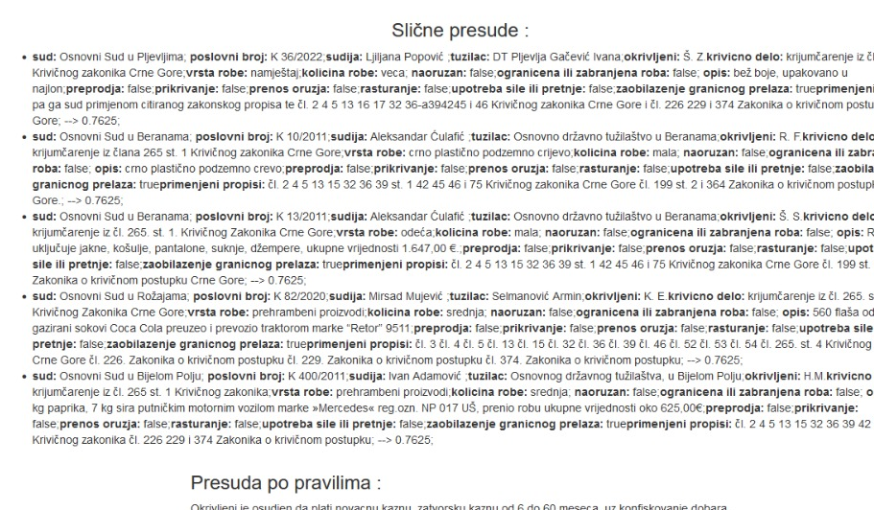
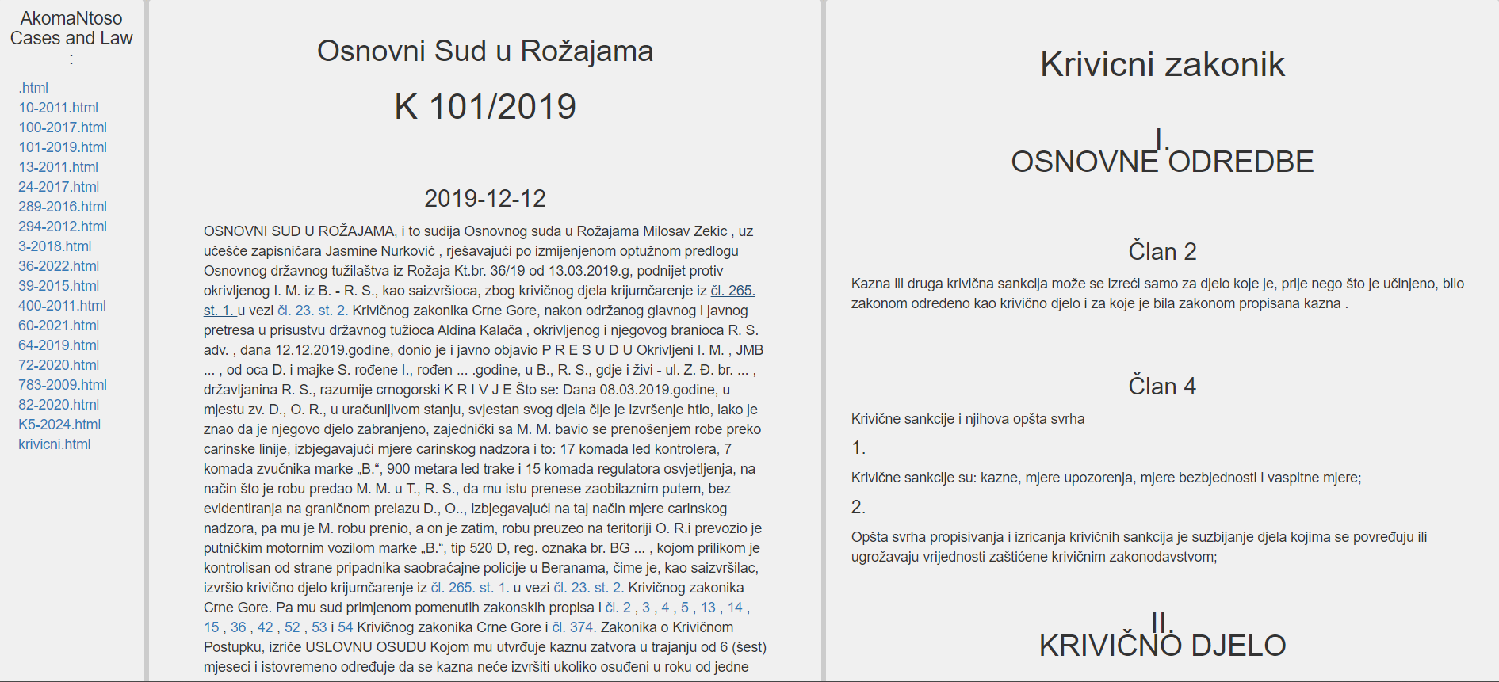
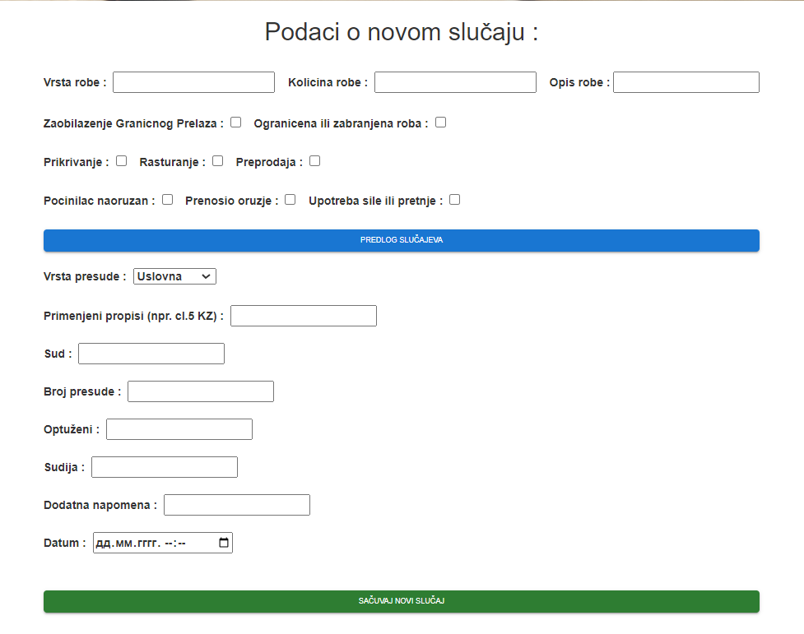
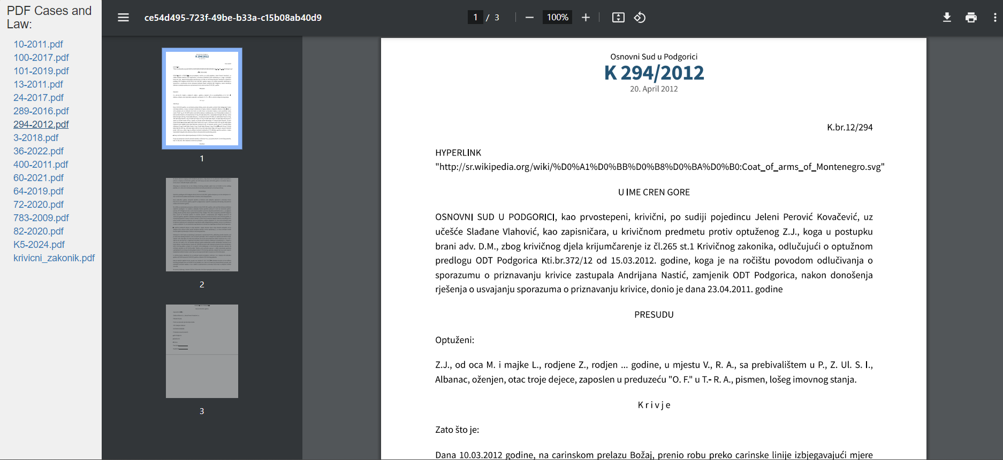
Glavne funkcionalnosti sistema
Rasuđivanje po slučajevima
i po pravilima
Pregled AkomaNtoso dokumenata
Pregled PDF dokumenata
Dodavanje novog dokumenta

Slide 9
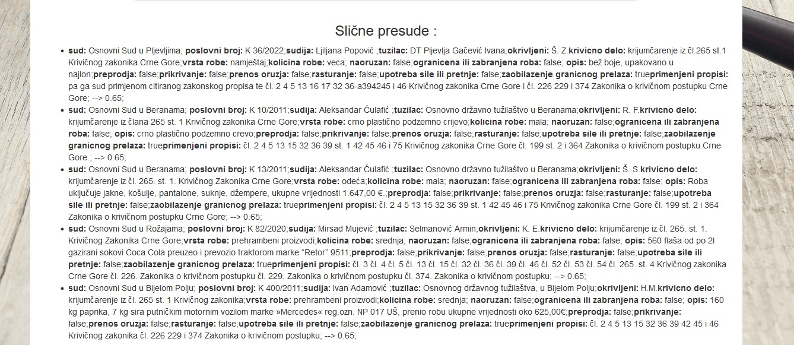
Rasuđivanje po slučajevima
Za rasuđivanje po slučajevima obavezna polja su
Vrsta robe
Količina robe
Ostala su predefinisano false ako se ne čekiraju
5 Najsličnijih slučajeva

Slide 10
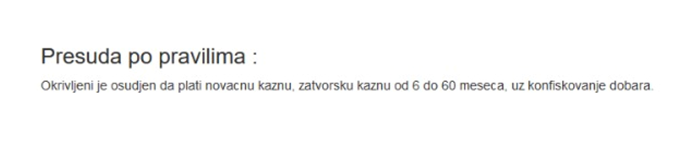
Rasuđivanje po pravilima
Koriste se atributi :
Da li je optuženi bio naoružan
Da li je bilo upotrebe sile ili pretnje
Da li je krijumčarena roba čija je proizvodnja zabranjena ili ograničena
Da li je optuženi izvršio krivično delo prikrivanje ili preprodaju te robe

